Slide 1
Intercultural bridges extending to European citizenship
2019-1-TR01-KA229-076762_6
Macedonia de Nord, 09-13.05.2022

Slide 2
Obiectivele proiectului
Obiectivul general
⇨Să permită profesorilor ca prin intermediul activităților desfășurate să împărtășească partenerilor din bunurile culturale (limbă, tradiții, mâncare, dans, muzică, jocuri, diferite locuri ale Patrimoniului Mondial UNESCO)
Obiective specifice
⇨Să dezvolte înțelegerea și acceptarea multiculturală prin recunoașterea valorilor din fiecare dintre țările partenere, precum și a moștenirii culturale ale UNESCO.
⇨ Să coopereze școlile partenere din Europa pentru a observa diversitatea culturală și pentru a dezvolta un sentiment de apartenență la familia europeană;
⇨ Să dezvolte abilitățile lingvistice și de folosire a tehnologiei digitale prin activități internaționale,
⇨ Să promoveze conștientizarea timpurie a învățării limbilor străine și multilingvismul prin integrarea metodologiei CLIL, pentru a promova o abordare cuprinzătoare a predării și învățării limbilor străine.

Slide 3
Activitățile proiectului
1.Educație CLIL- Pregătire pe termen scurt a personalului comun-ITALIA
2. Spune-mi povestea ta- Schimburi pe termen scurt între grupuri de elevi-GRECIA
3. Joacă-te cu mine- Schimburi pe termen scurt între grupuri de elevi- Macedonia de Nord
4. Mâncarea noastră tradițională- Pregătire pe termen scurt a personalului-ROMÂNIA
5. Dansează cu mine!-Schimburi pe termen scurt de grupuri de elevi-PORTUGALIA
6. Meșteșugurile tradiționale și patrimoniul cultural UNESCO - Formare pe termen scurt a personalului - TURCIA

Slide 4
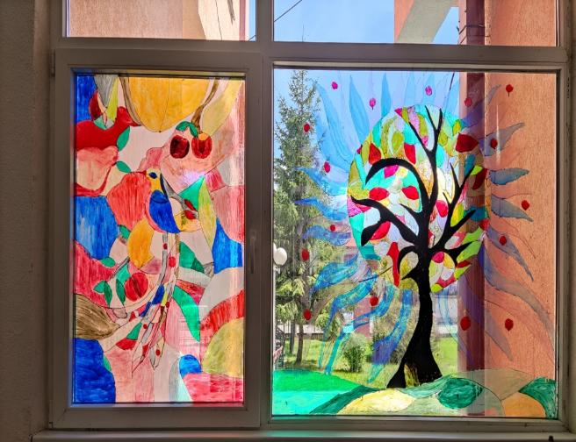
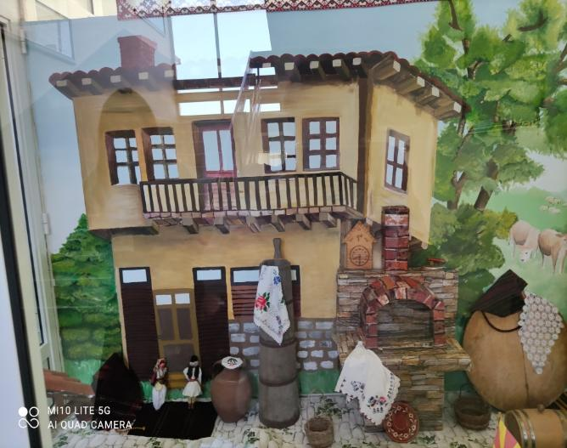
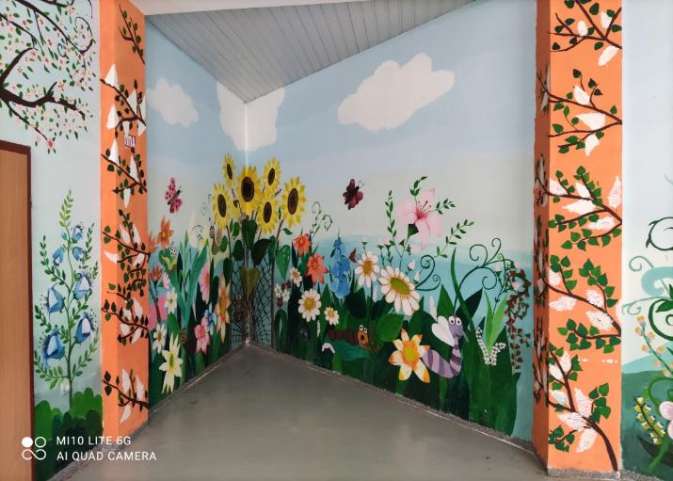
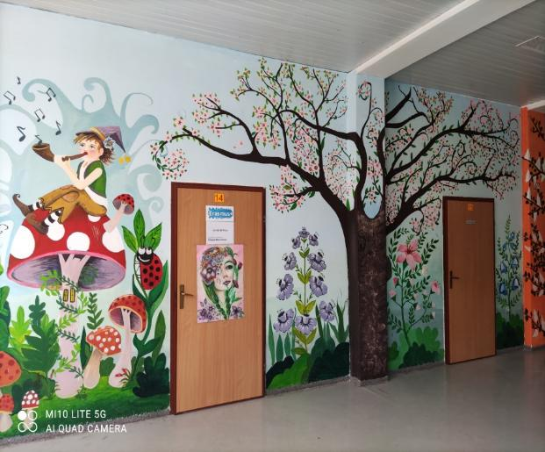
Școala „Dedo Iljo Maleshevski” din Berovo, Macedonia de Nord

Slide 5
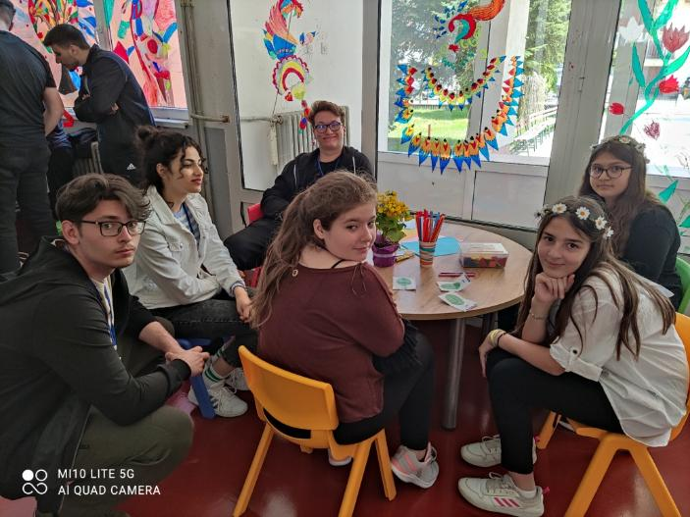
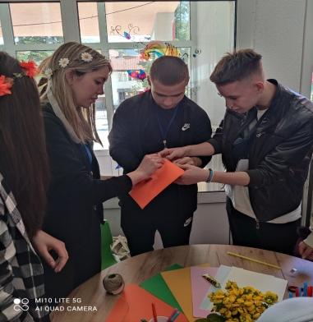
Activități în mobilitate
Construirea unui pod din materiale reciclabile

Slide 6
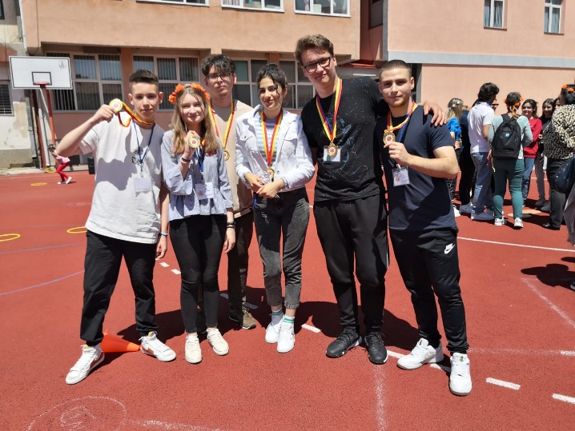
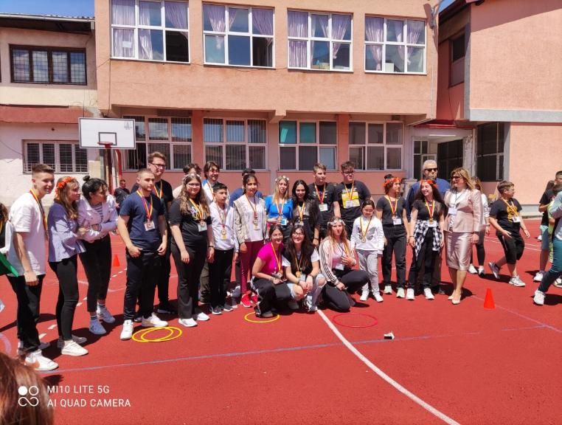
România- Țară, țară, vrem ostași!
Jucați-vă, alergați și câștigați jocul

Slide 7
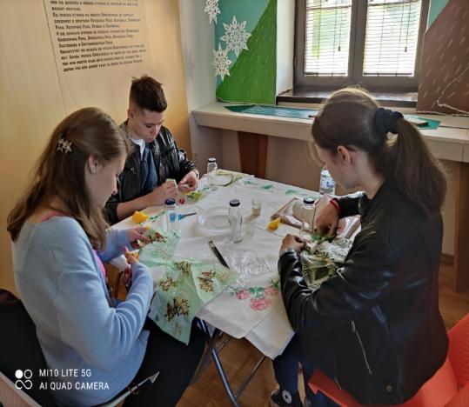
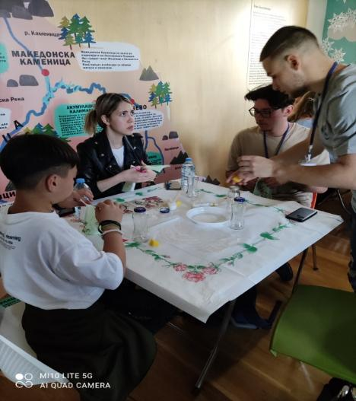
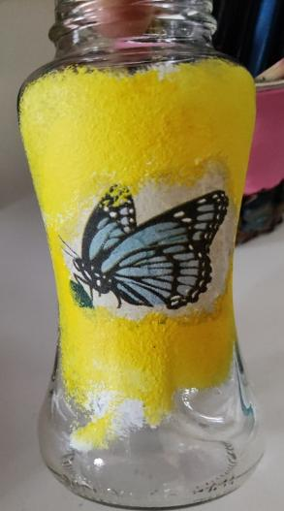
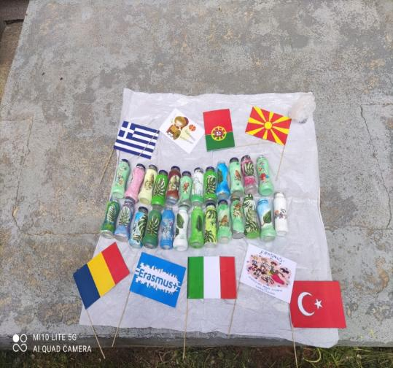
Centrul Educațional pentru Conservarea Naturii
Atelier de creație-materiale reciclabile

Slide 8
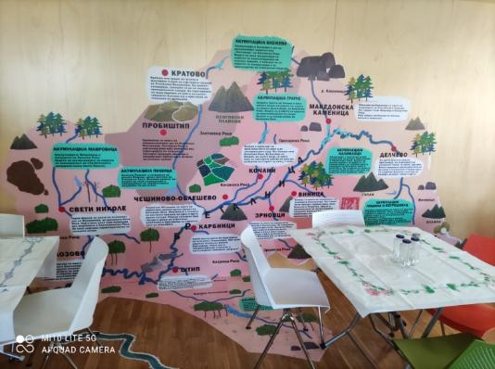
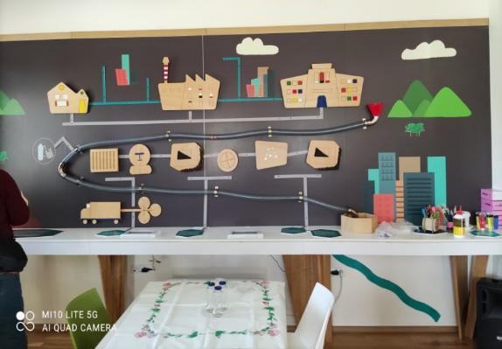
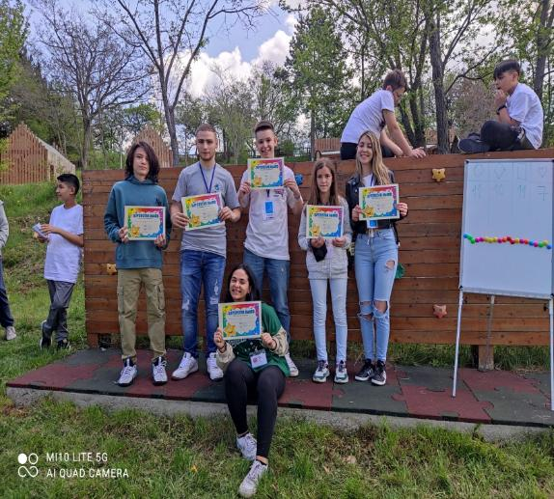
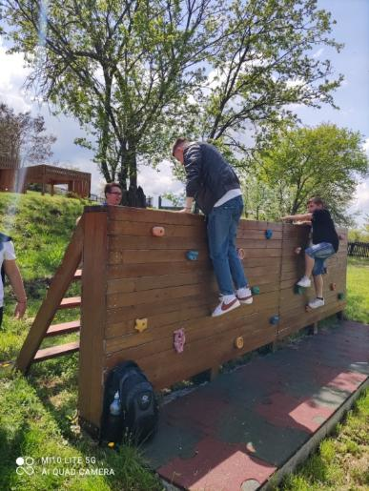
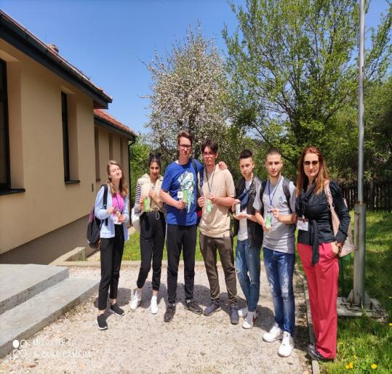
Adună imaginile echipei!

Slide 9
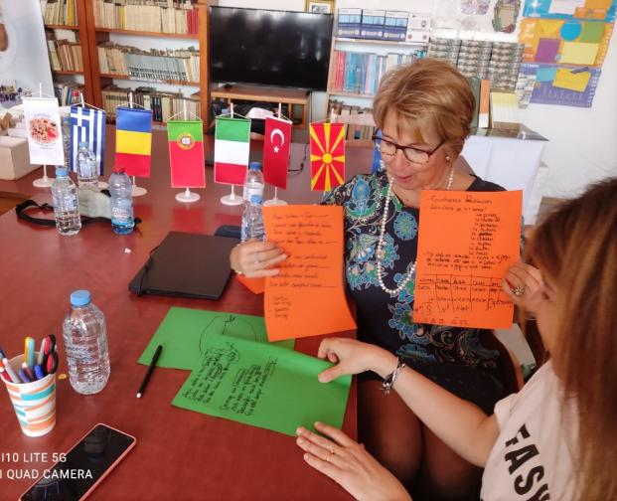
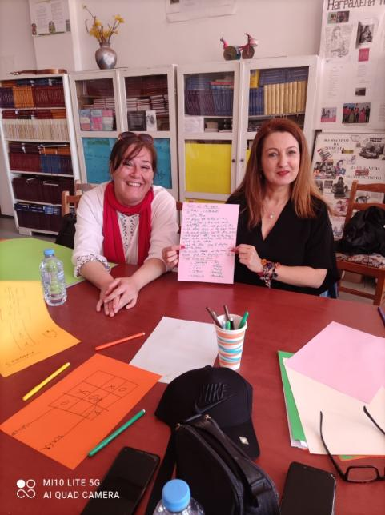
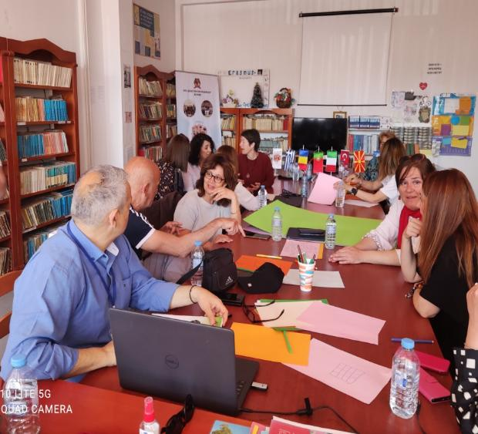
Workshop: activități și jocuri

Slide 10
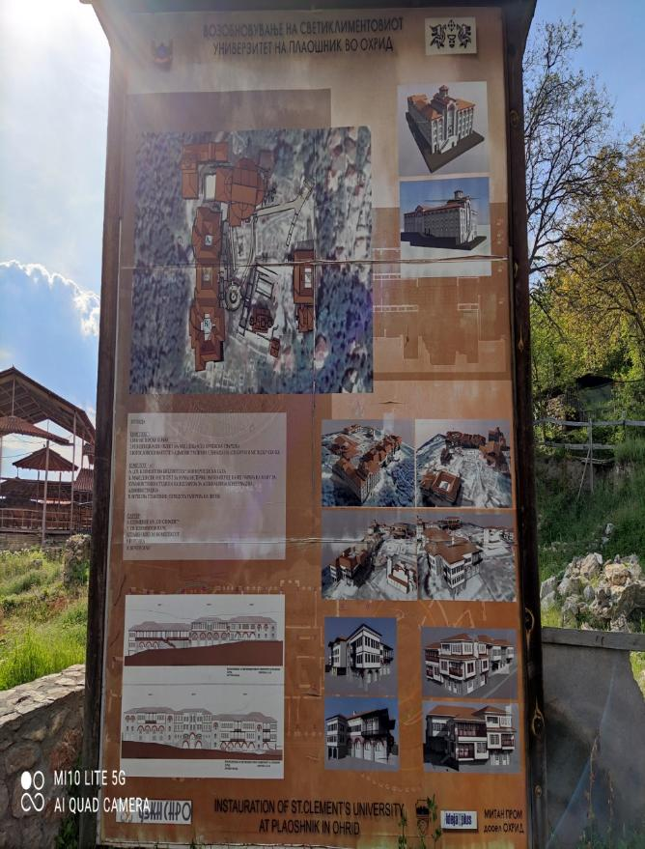
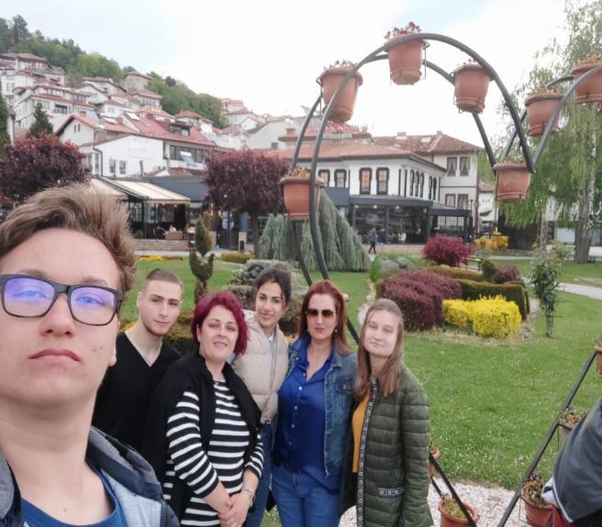
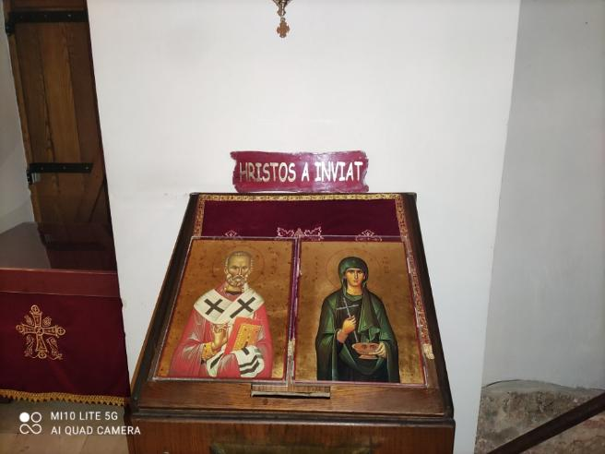
Ohrid
Mănăstirea „Plaushnik” a Sf. Pantelimon și a Sf. Clement

Slide 11
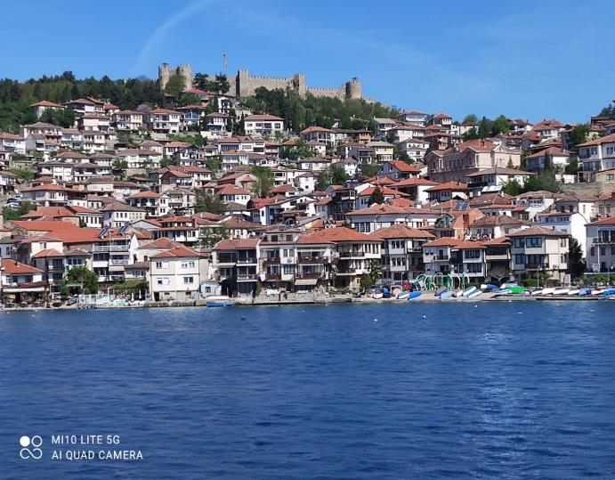
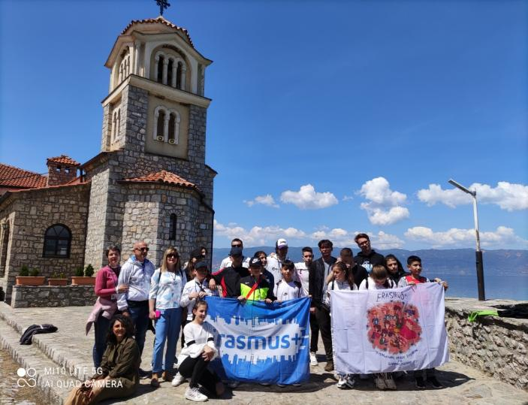
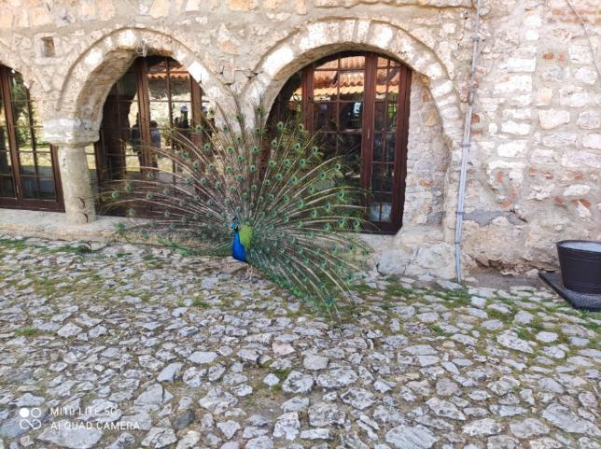
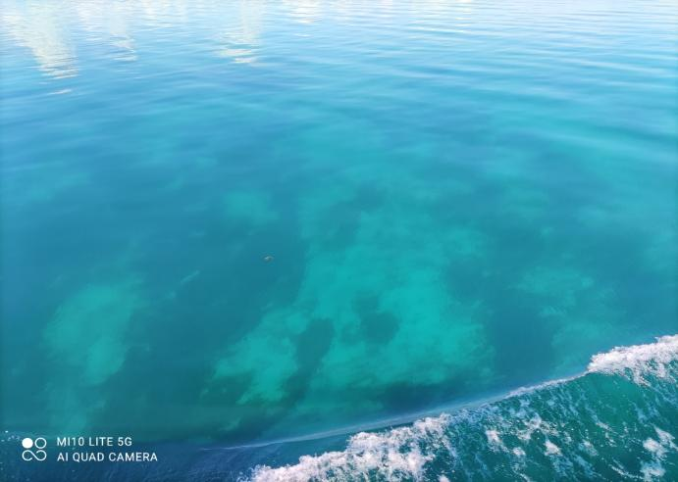
Lacul Ohrid, Mănăstirea Sf. Naum

Slide 12
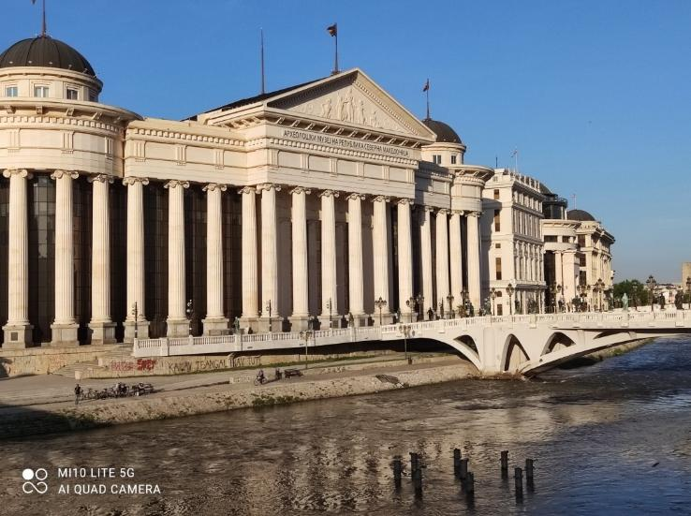
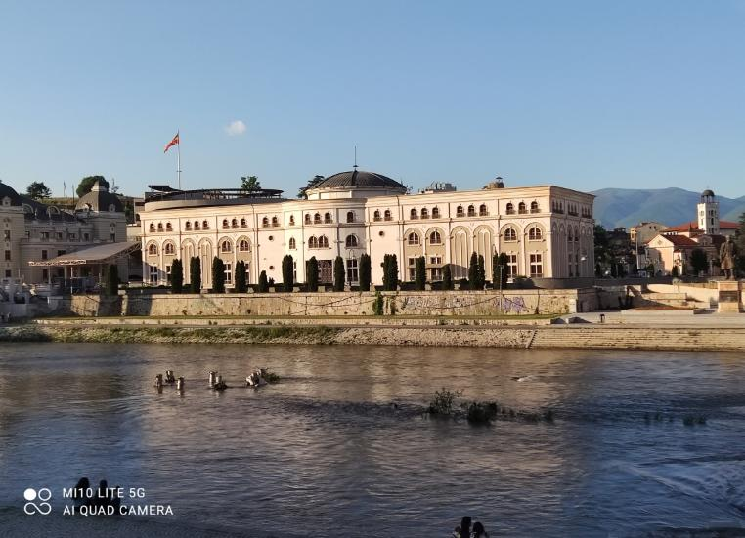
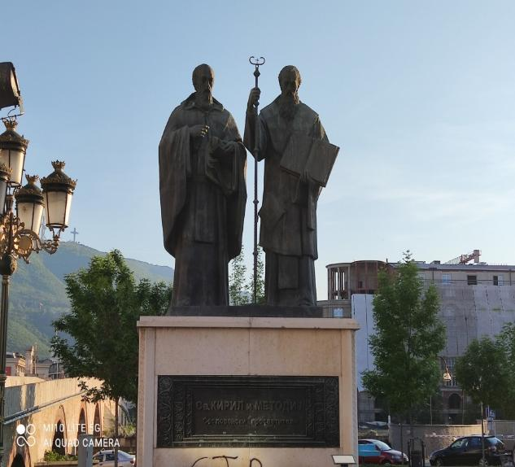
Muzeul Național de Arheologie
Parlamentul
Skopje
Chiril și Metodiu

Slide 13
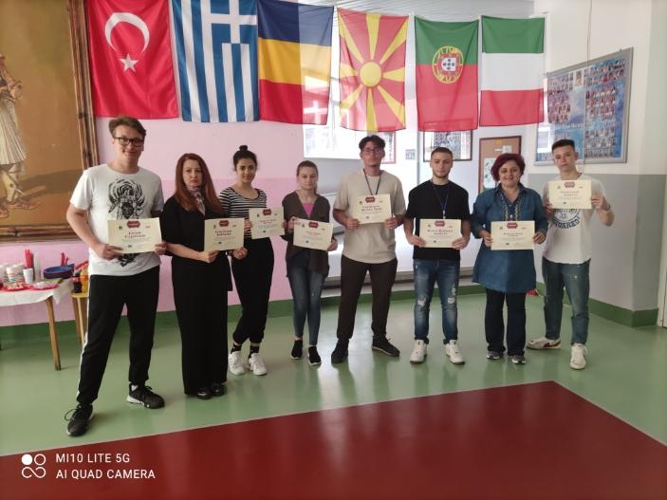
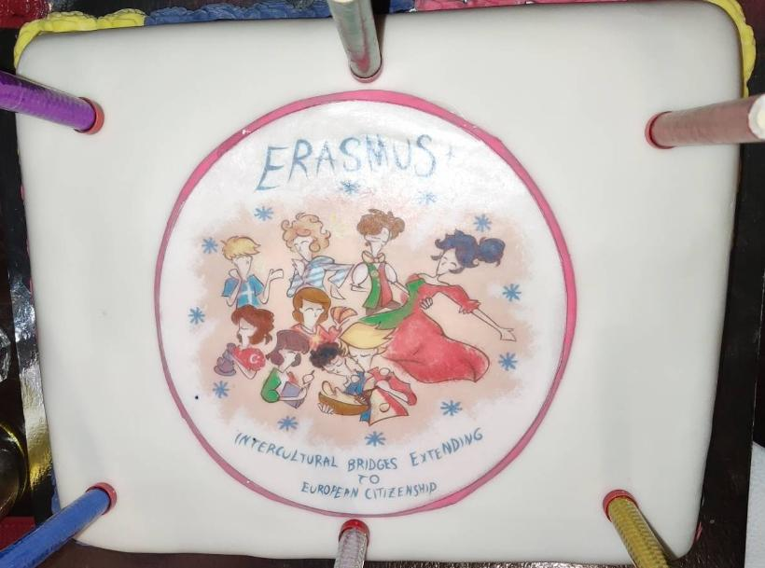
Vă mulțumim pentru atenție!

